Slide 1
Toolkit professionaliseren vanuit de formatieve toetscyclus
Wat is het doel van deze toolkit?
Judith Gulikers & Liesbeth Baartman
Gefinancierd door NRO Kennisbenutting Plus
Dossiernummer: 405-17-835

Slide 2
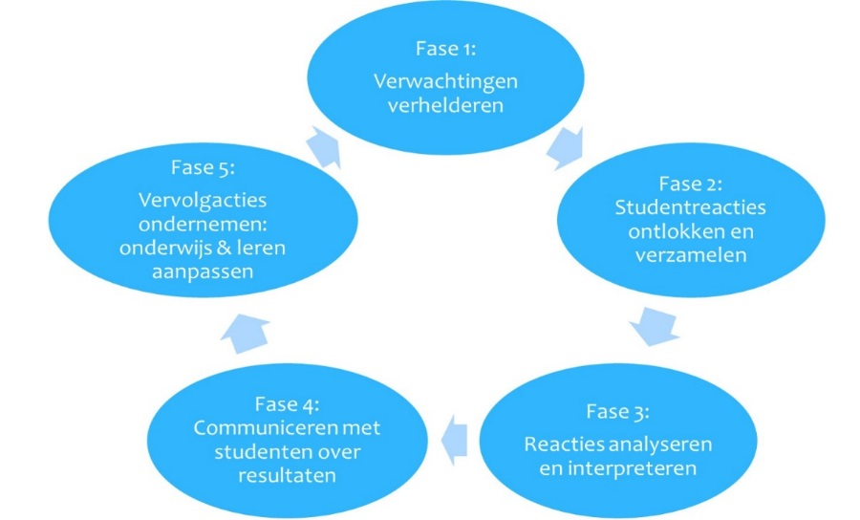
Doel =
Kritisch en doelgericht formatief toetsen (FT) in de les verbeteren
Altijd vanuit de gehele formatieve toetscyclus
In teamverband
Uitgaande van waar je nu staat, wat je leerbehoeften zijn
Doelgericht experimenteren met formatieve toetspraktijken in de lessen
Effecten / ervaringen in kaart brengen
Op docent, studenten en team

Slide 3
Doelgroepen
Opleidingsteams en / of individuele docenten
Onderwijskundigen
Tools zijn bruikbaar om:
Kritisch te kijken naar je eigen/elkaars FT-praktijken in de les
Gezamenlijke taal en begrip te creëren
Krachten en ontwikkelprioriteiten in kaart brengen liggen
Inspiratie op te doen via voorbeelden en prikkelende werkvormen
Actieplannen te maken, te experimenteren in de les, effecten in kaart te brengen
Steeds vanuit het perspectief van de

Slide 4
Hoe te gebruiken.....
Tools kiezen
Losse tools met bijbehorende werkvormen
Suggesties voor logische combinaties van tools
Zelf combinaties maken
Wat is je doel?
Hoeveel tijd heb je?
Deelbaar maken
Formats om plannen / ervaringen vast te leggen en te delen
Delen via platform leren van toetsen
Bijdragen aan verbetering toolkit en collega HBOs inspireren!

Slide 5
Succes! We horen graag jullie ervaringen!

